Slide 1
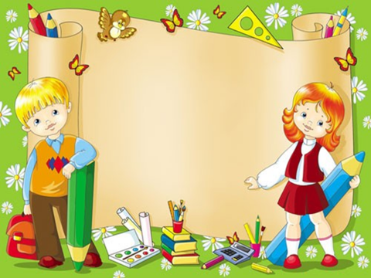
РЕАЛИЗАЦИЯ ОБРАЗОВАТЕЛЬНОЙ ОБЛАСТИ «ХУДОЖЕСТВЕННО-ЭСТЕТИЧЕСКОЕ РАЗВИТИЕ» В СООТВЕТСТВИИ С ФГОС ДО

Slide 2
Художественно-эстетическое развитие
Развитие предпосылок ценностно-смыслового восприятия и понимания произведений искусства (словесного, музыкального, изобразительного), мира природы;
Становление эстетического отношения к окружающему миру;
Формирование элементарных представлений о видах искусства;
Восприятие музыки, художественной литературы, фольклора;
Стимулирование сопереживания персонажам художественных произведений;
Реализация самостоятельной творческой деятельности детей (изобразительной, конструктивно-модельной, музыкальной и др.).

Slide 3
Ребенок в мире художественной литературы
Цель: формирование интереса и потребности в чтении (восприятии) книг через решение следующих задач:
- формирование целостной картины мира, в том числе первичных ценностных представлений;
- развитие литературной речи;
- приобщение к словесному искусству, в том числе развитие художественного восприятия и эстетического вкуса

Slide 4
Основные методы литературного развития
Просмотр (прослушивание) записей исполнения литературных текстов самими детьми
Беседа после чтения
Чтение с продолжением
Беседы о книгах
Обобщающие беседы
Вечера литературных развлечений, литературные праздники и те­атрализованные представления,
Тематические выставки
Метод проектов
Ознакомление с писателями и поэтами, художниками-иллю­страторами детских книг
Чтение (рассказывание) взрослого
Рассказывание по иллюстрациям
Игры-драматизации, игры-инсценировки

Slide 5
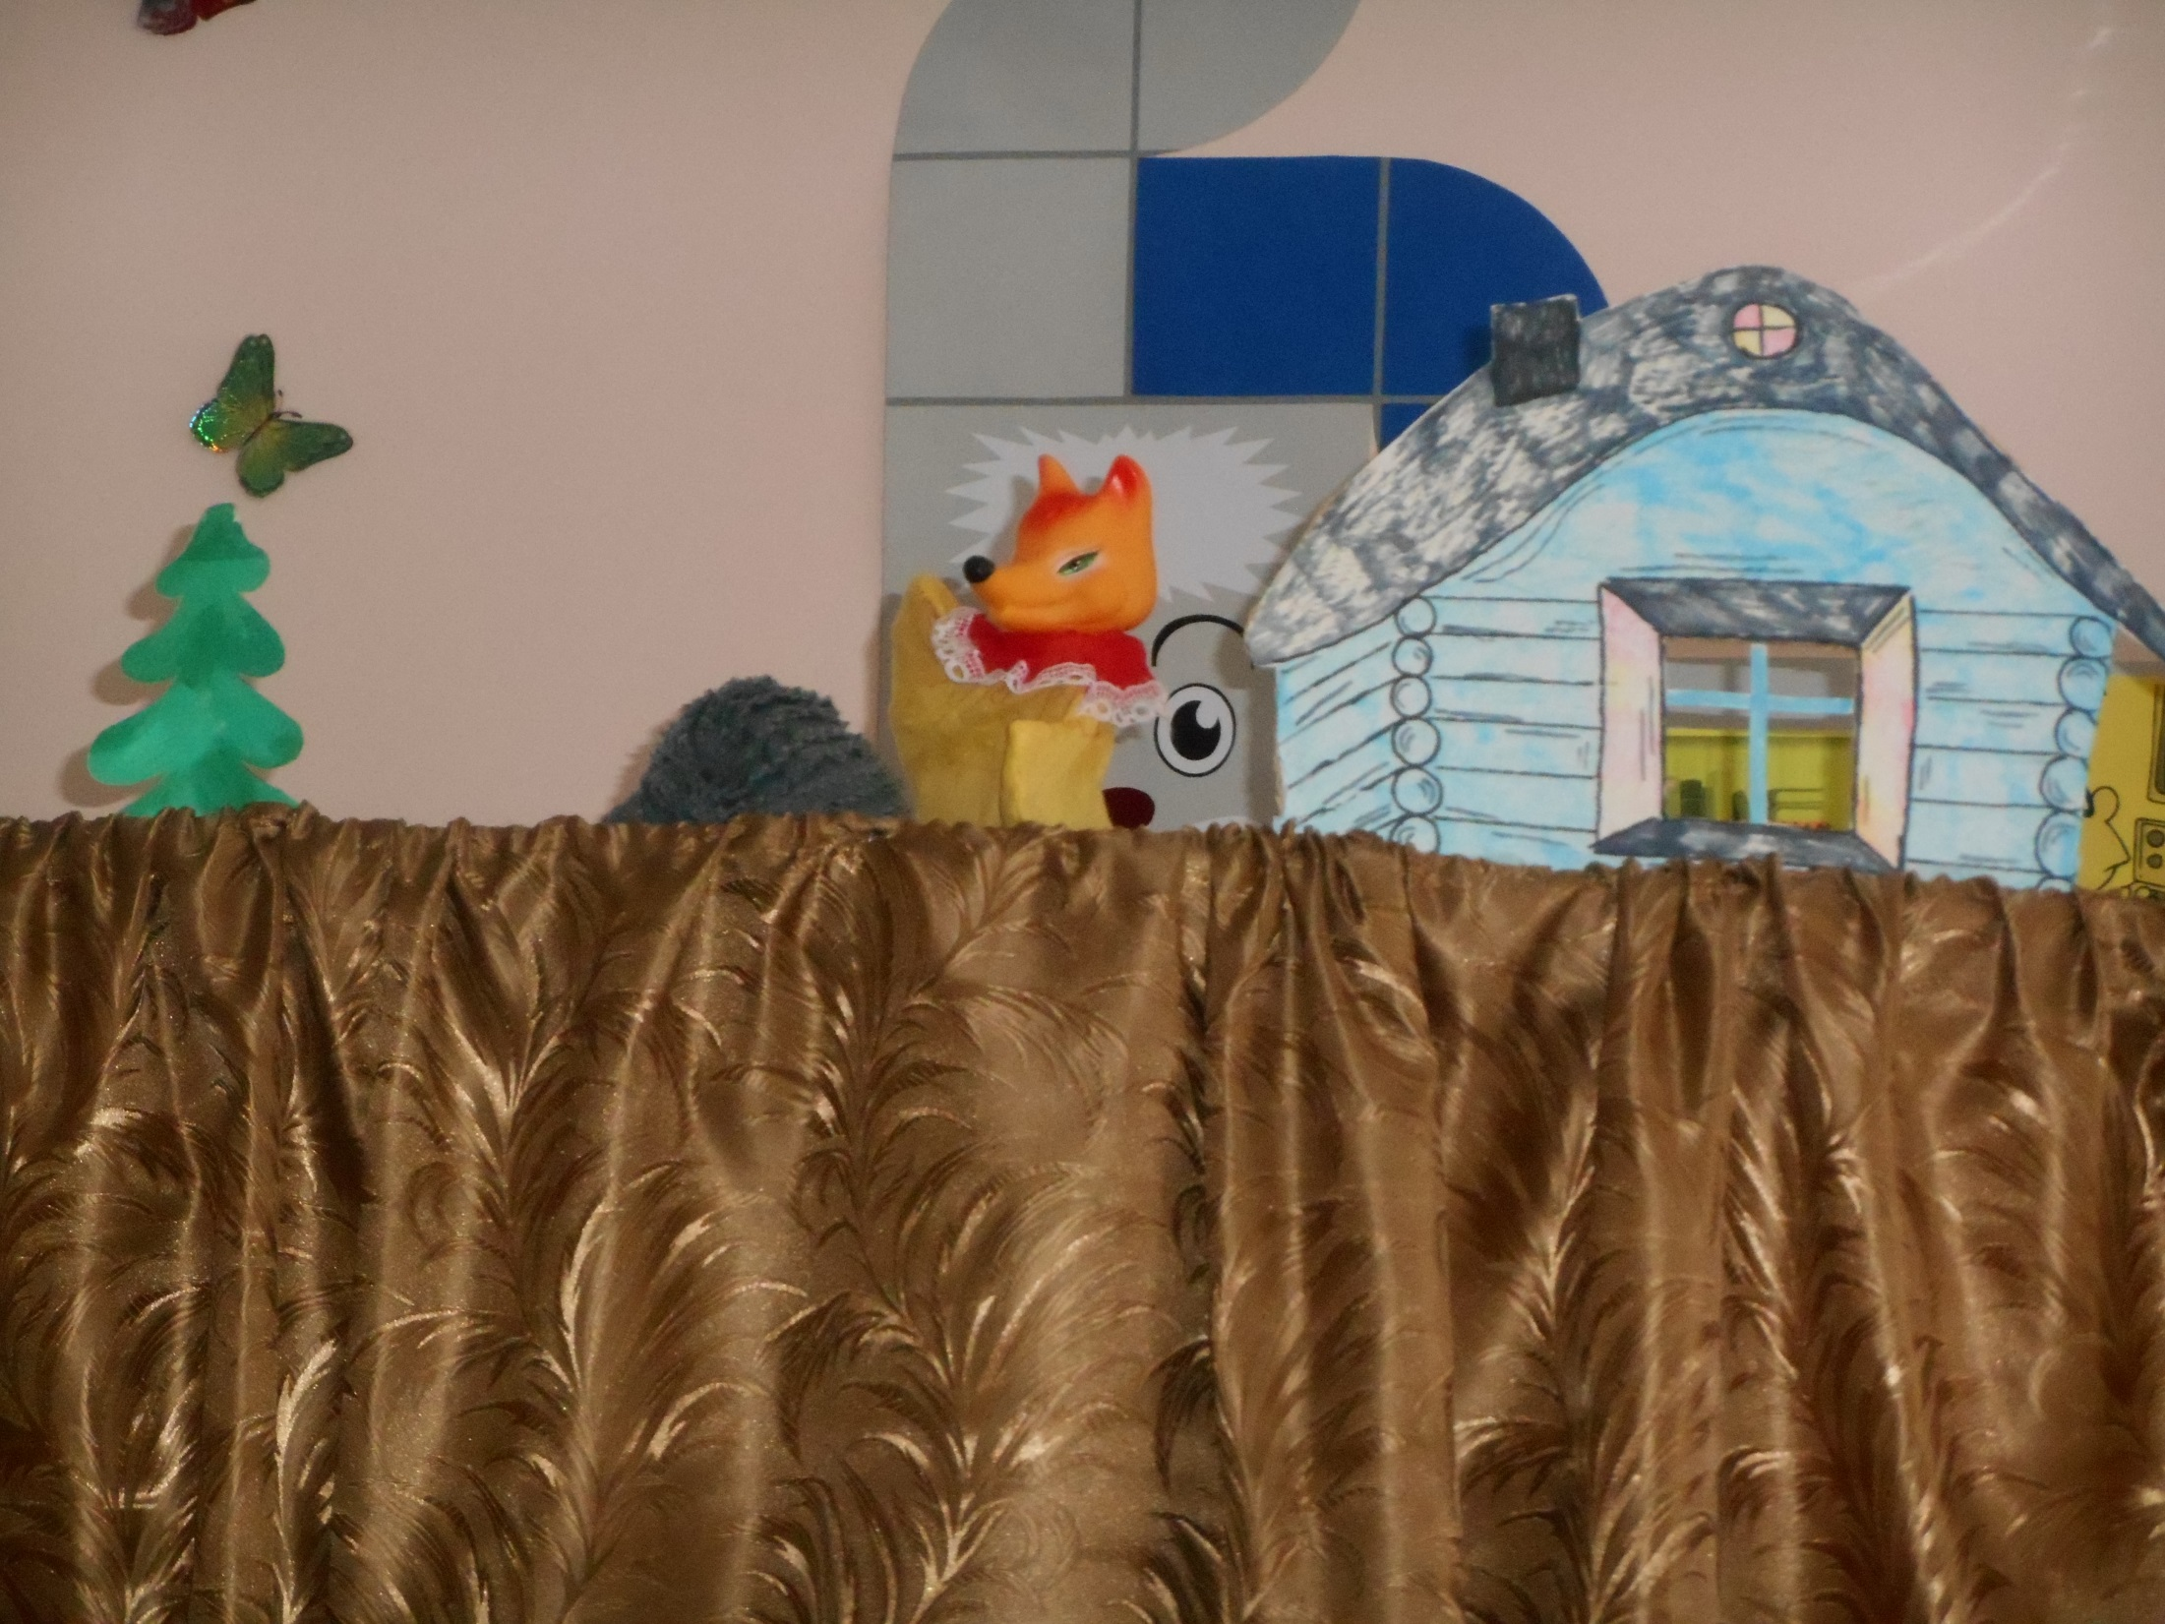

Slide 6
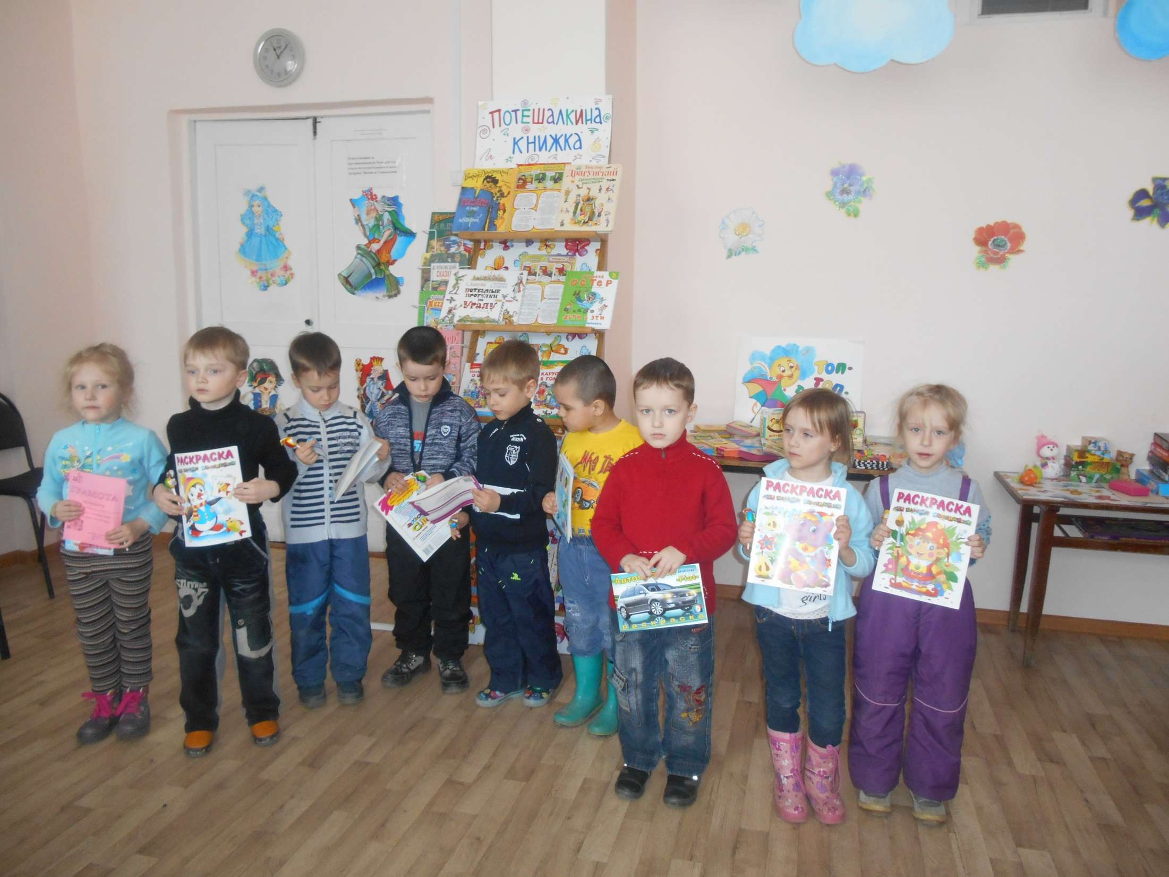

Slide 7
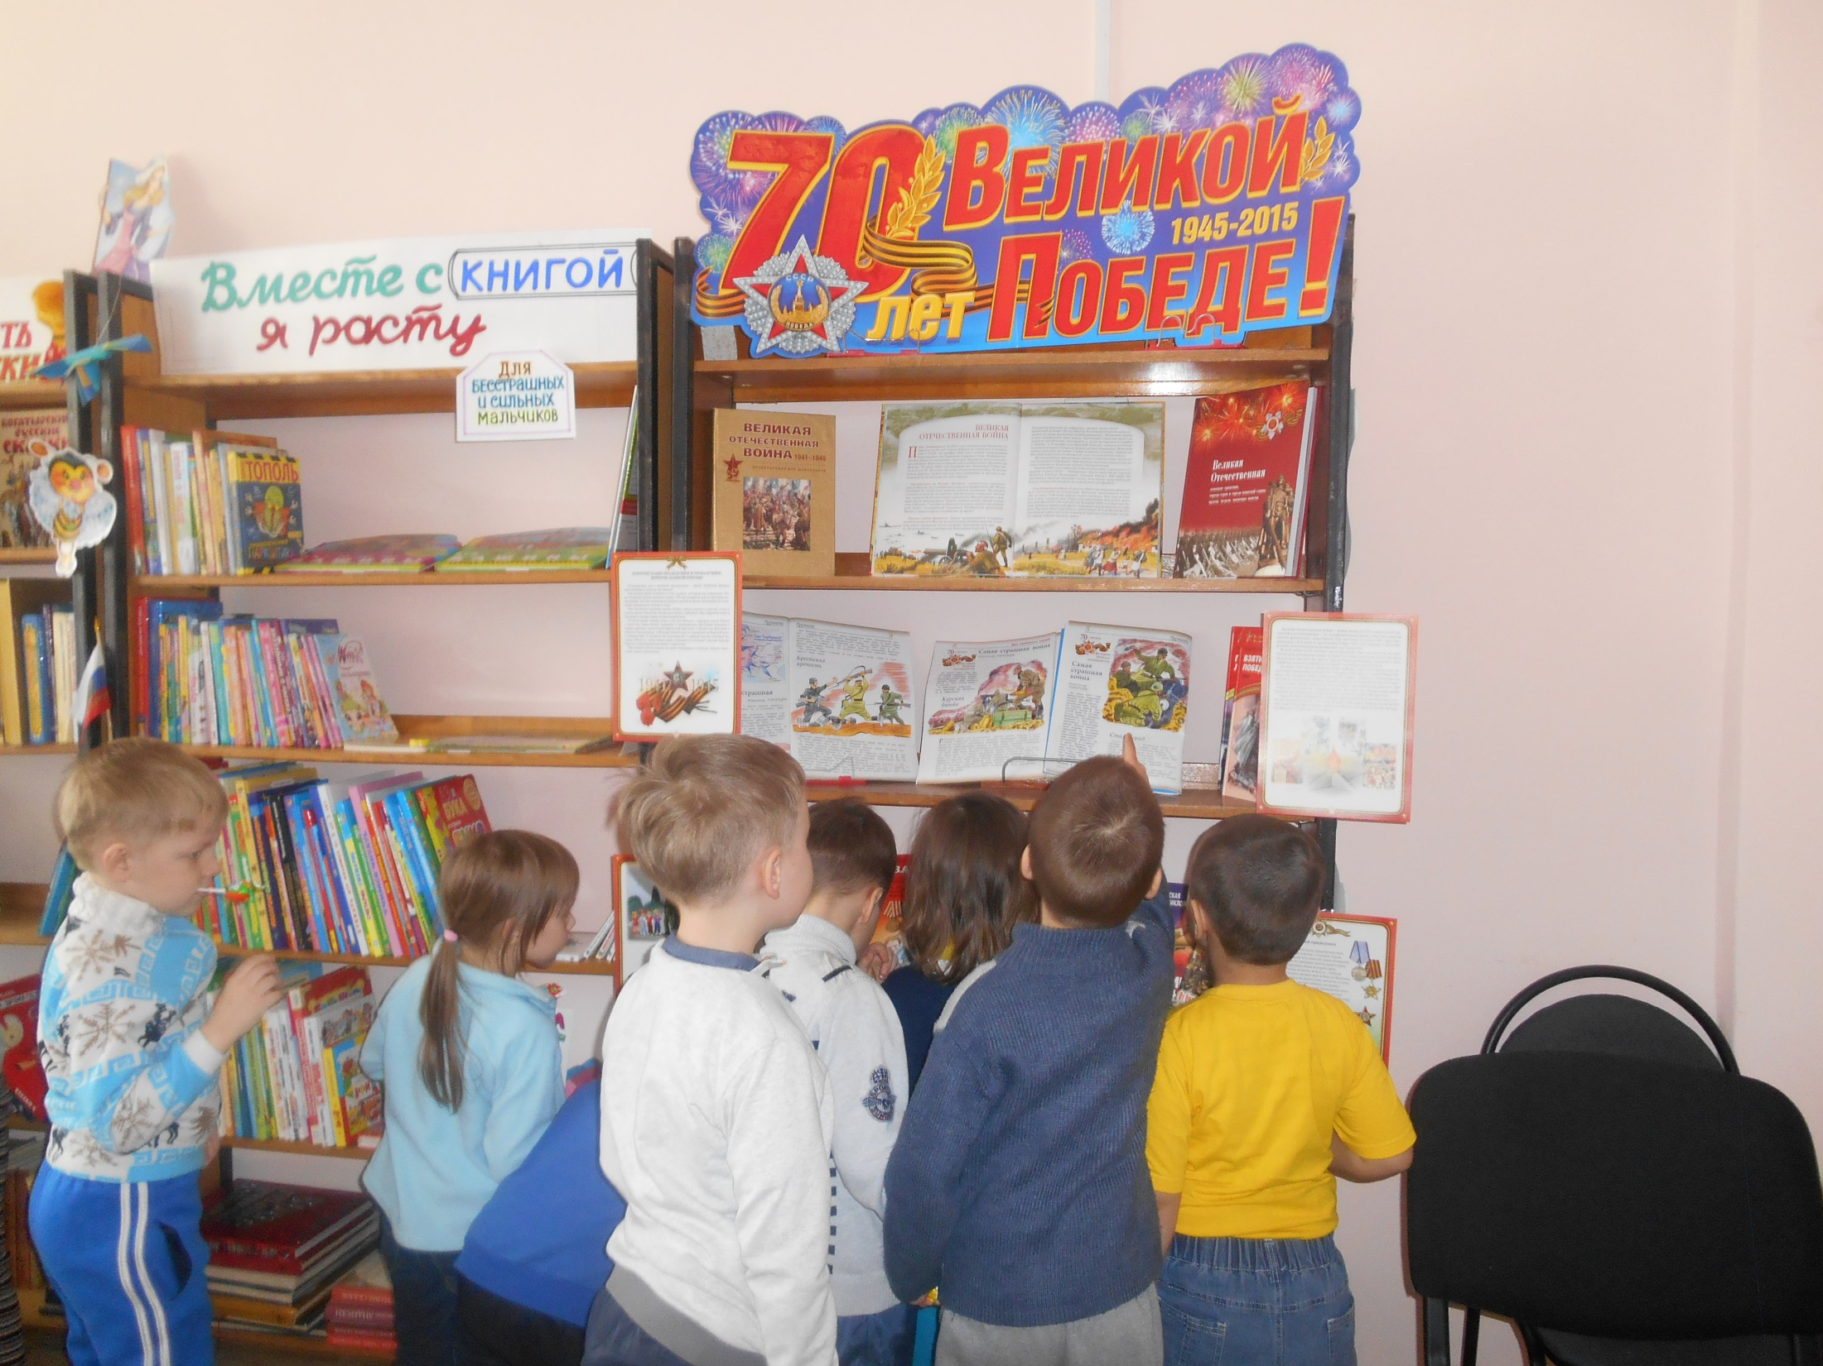

Slide 8
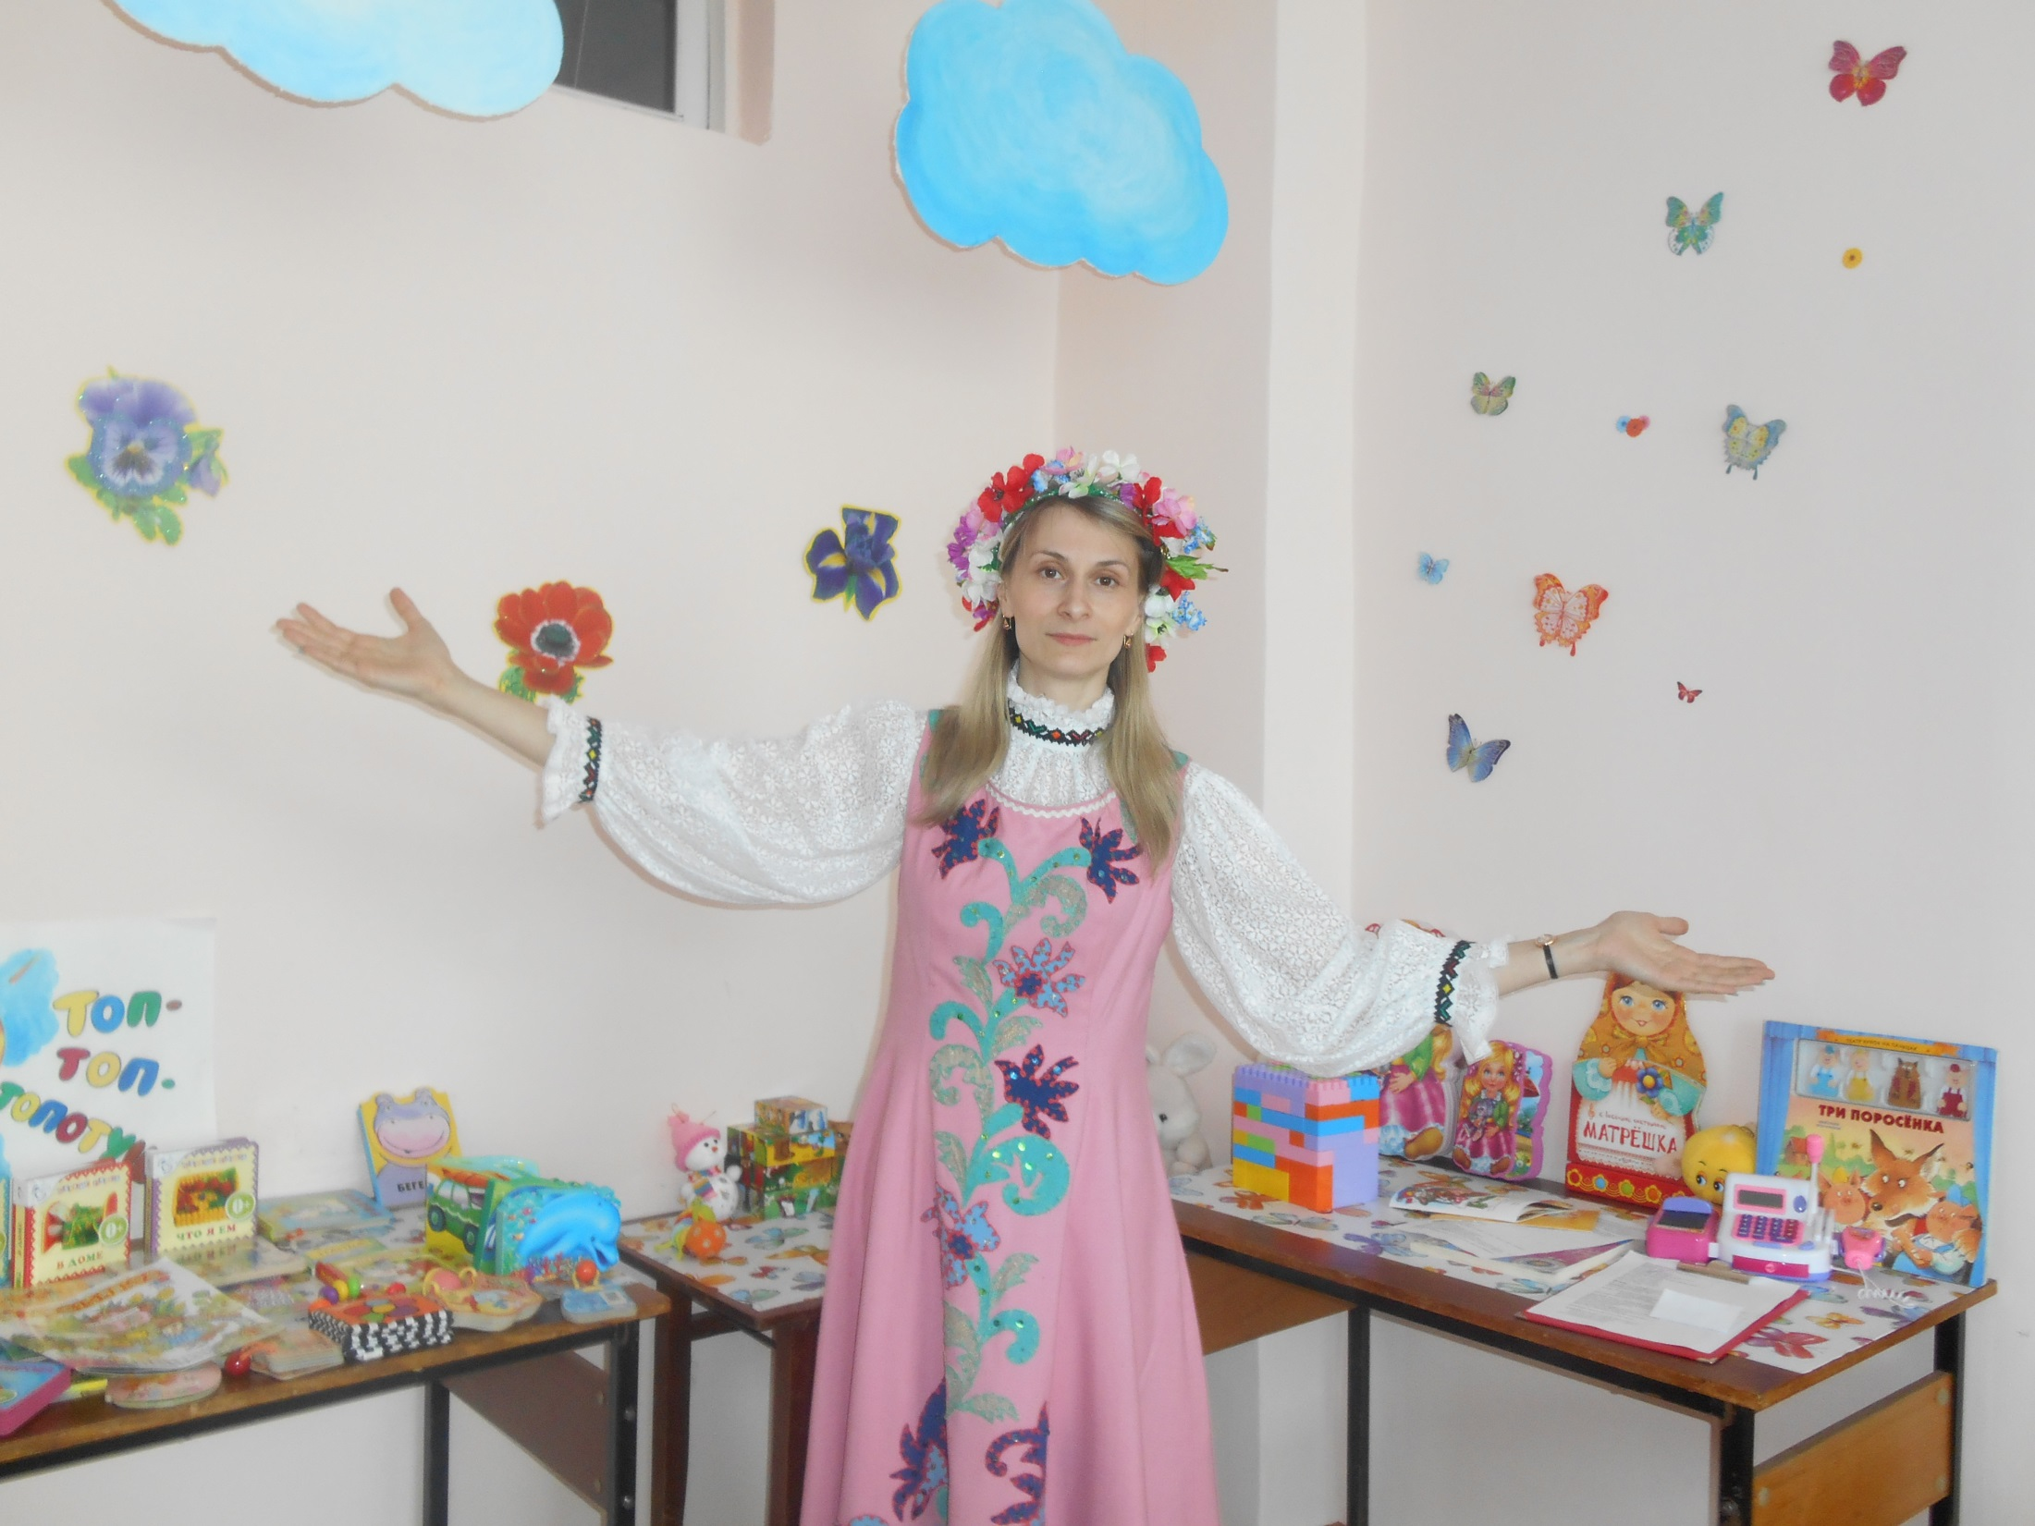

Slide 9
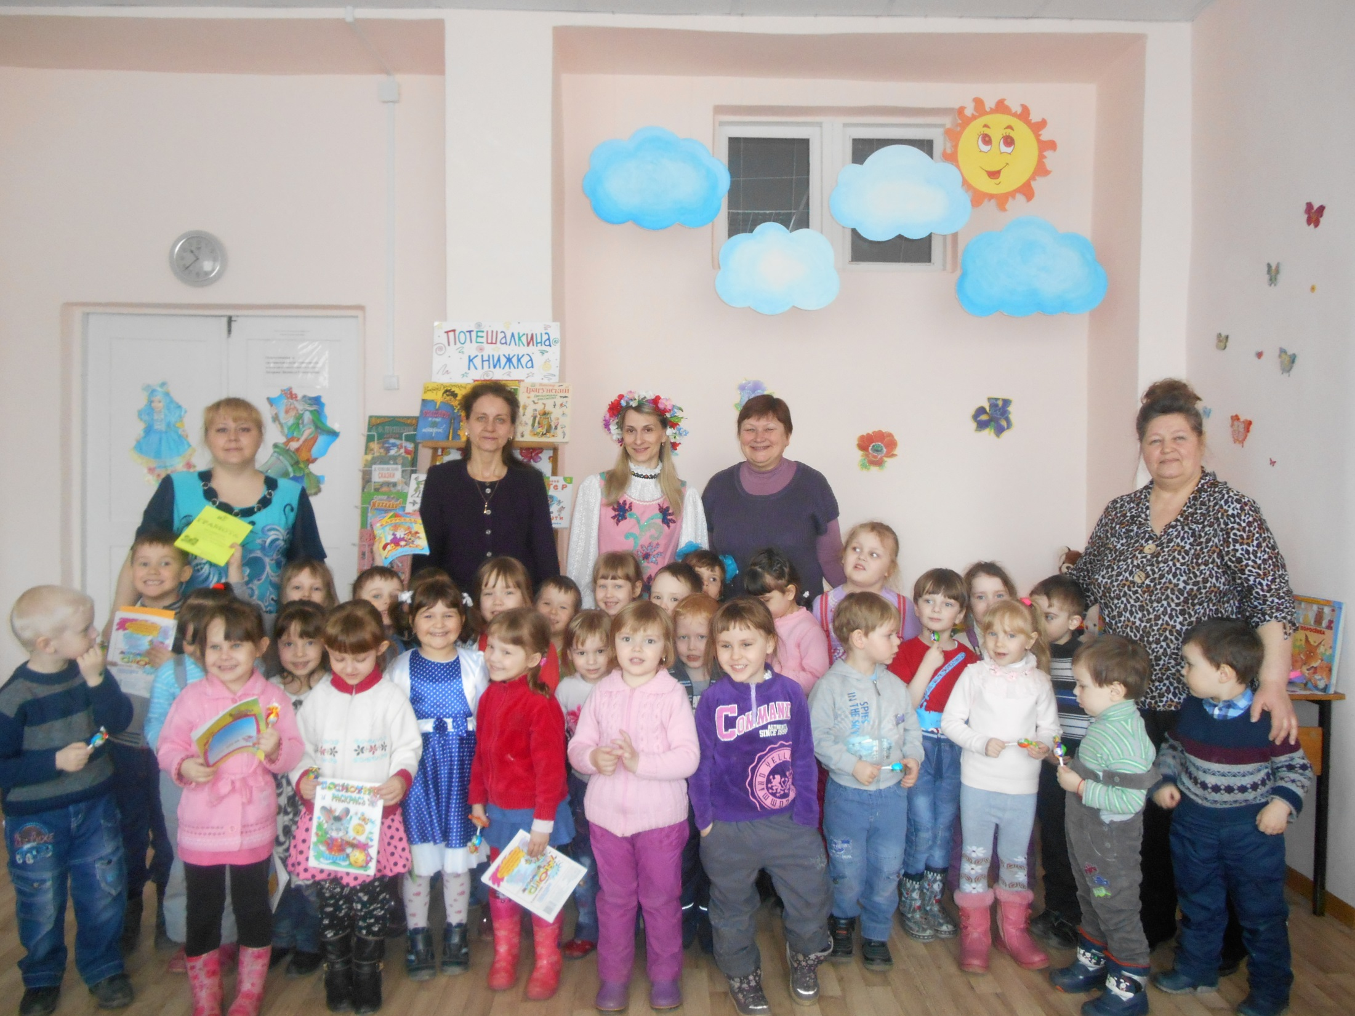

Slide 10
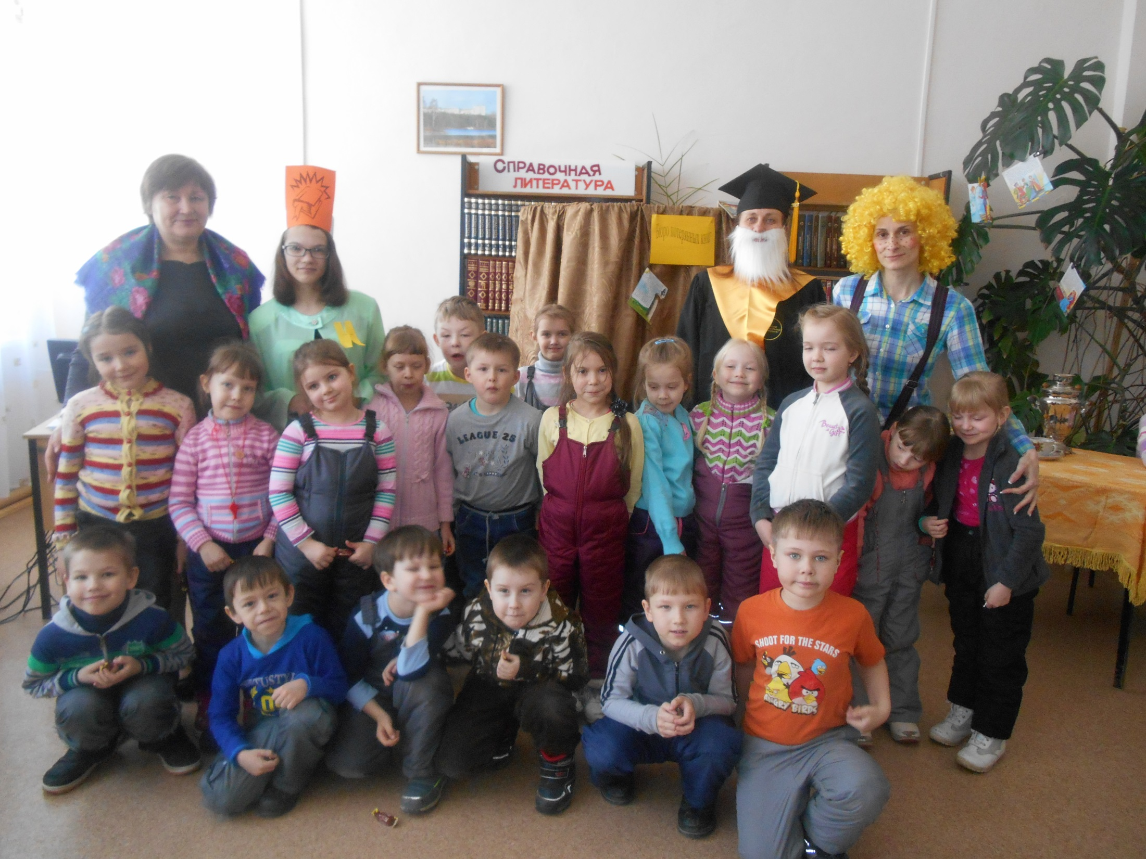

Slide 11
Круг художественного чтения дошкольников
малые формы (песенки, в том числе колыбельные, прибаутки, заклички- обращения к природе)
загадки описательные и с простыми сравнениями
небылицы-перевертыши
сказки (о животных, волшебные, докуч­ные)
классические и современные поэтические произведения (лирические и шуточные стихи, сказки в стихах, авторские загадки)
прозаические тексты
рассказы
были
сказки
сказки-повести
детские романы

Slide 12
Приобщение к изобразительному искусству
Цель: формирование интереса к эстетической стороне окружающей действительности, удовлетворение потребности детей в самовыражении через решение следующих задач:
Формировать эмоциональные и эстетические ориентации, под­вести детей к пониманию ценности искусства, художественной деятель­ности, музея, способствовать освоению и использованию разнообраз­ных эстетических оценок относительно проявлений красоты в окружа­ющем мире, художественных образах, собственных творческих работах.
Стимулировать самостоятельное проявление эстетического от­ношения к окружающему миру в разнообразных ситуациях (повсе­дневных и образовательных ситуациях, досуговой деятельности, в ходе посещения музеев, парков, экскурсий по. городу).
Способствовать становлению и проявлению у детей интере­сов, эстетических предпочтений, желания познавать искусство и осваивать изобразительную деятельность посредством обогащения опыта посещения музеев, выставок, стимулирования коллекциони­рования, творческих досугов, рукоделия, проектной деятельности
Способствовать становлению позиции художника-творца, под­держивать проявления самостоятельности, инициативности, инди­видуальности, активизировать творческие проявления детей.

Slide 13
Основные формы и методы работы по приобщению детей с изобразительному искусству
Тематический досуг
Экскурсии
Обобщающие беседы
Метод проектов
Ознакомление с художниками
Тематические выставки
Выставки одного художника
Рассказывание взрослого
Рассматривание предметов искусства

Slide 14
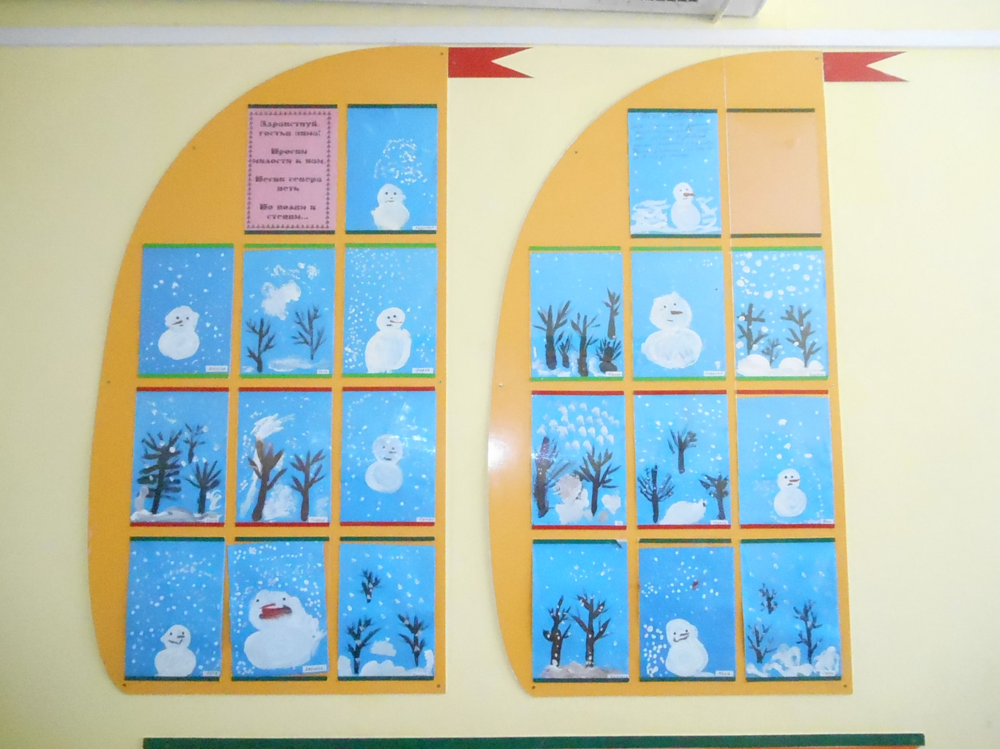

Slide 15
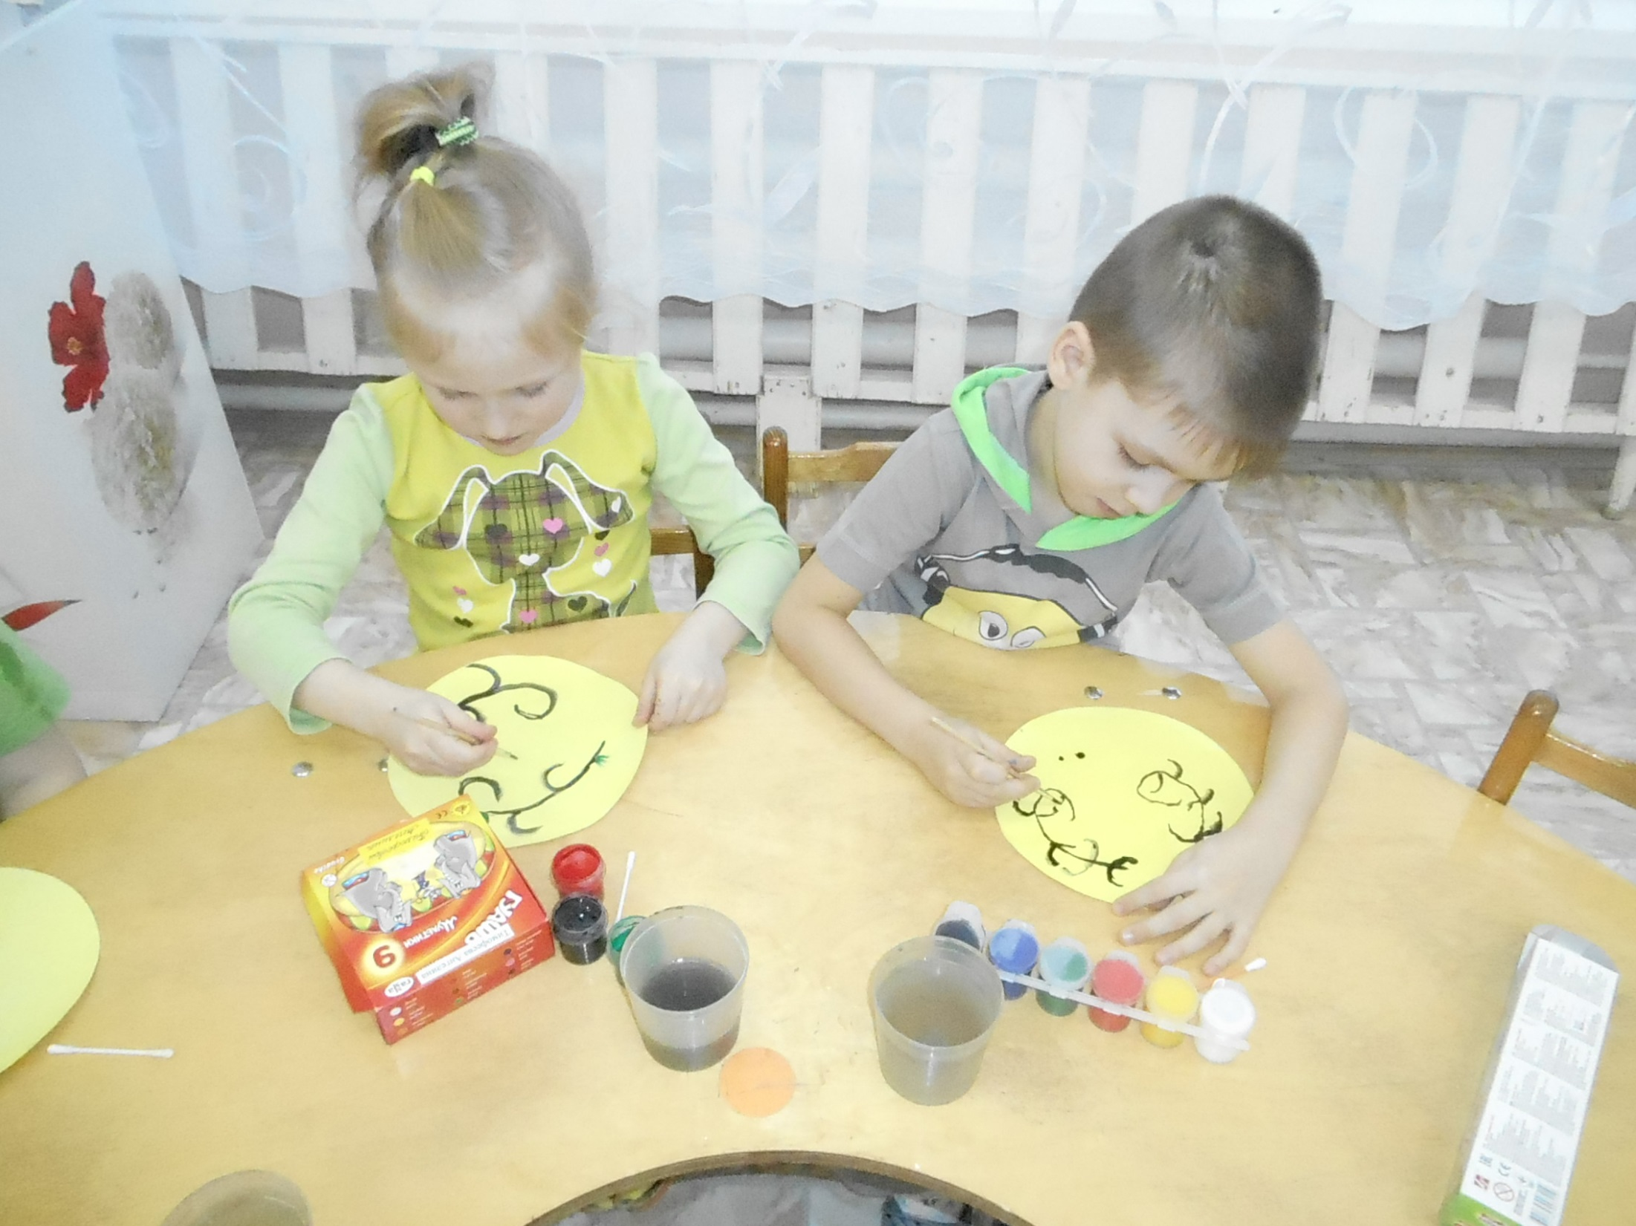

Slide 17
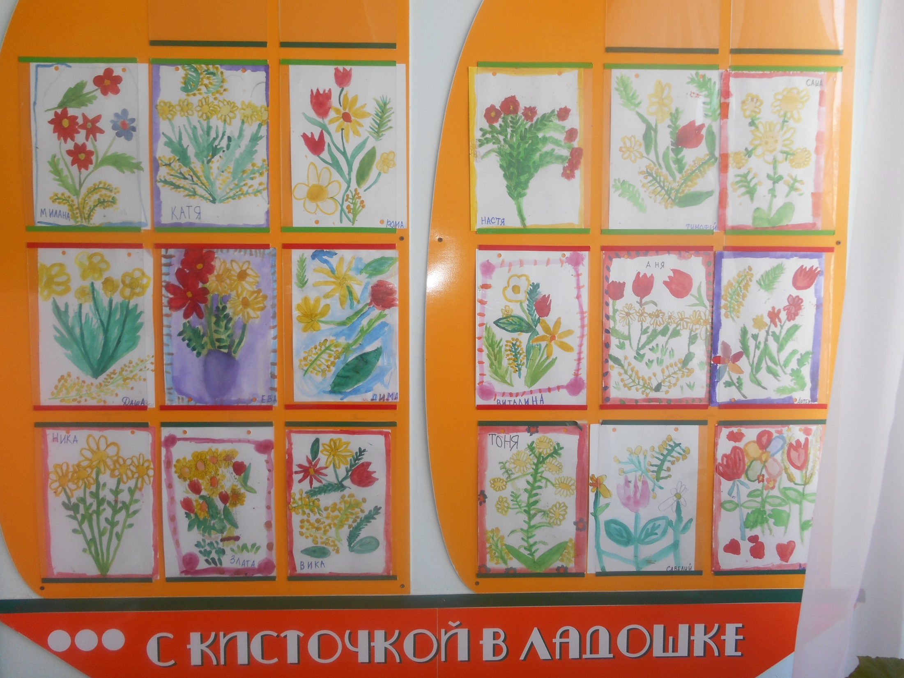

Slide 18
Представления в области изобразительного искусства
Декоративно-прикладное искусство
Декоративно-оформительское искусство
Графика
Живопись(натюрморт, пейзаж, портрет, жанровая живопись)
Скульптура
Архитектура

Slide 19
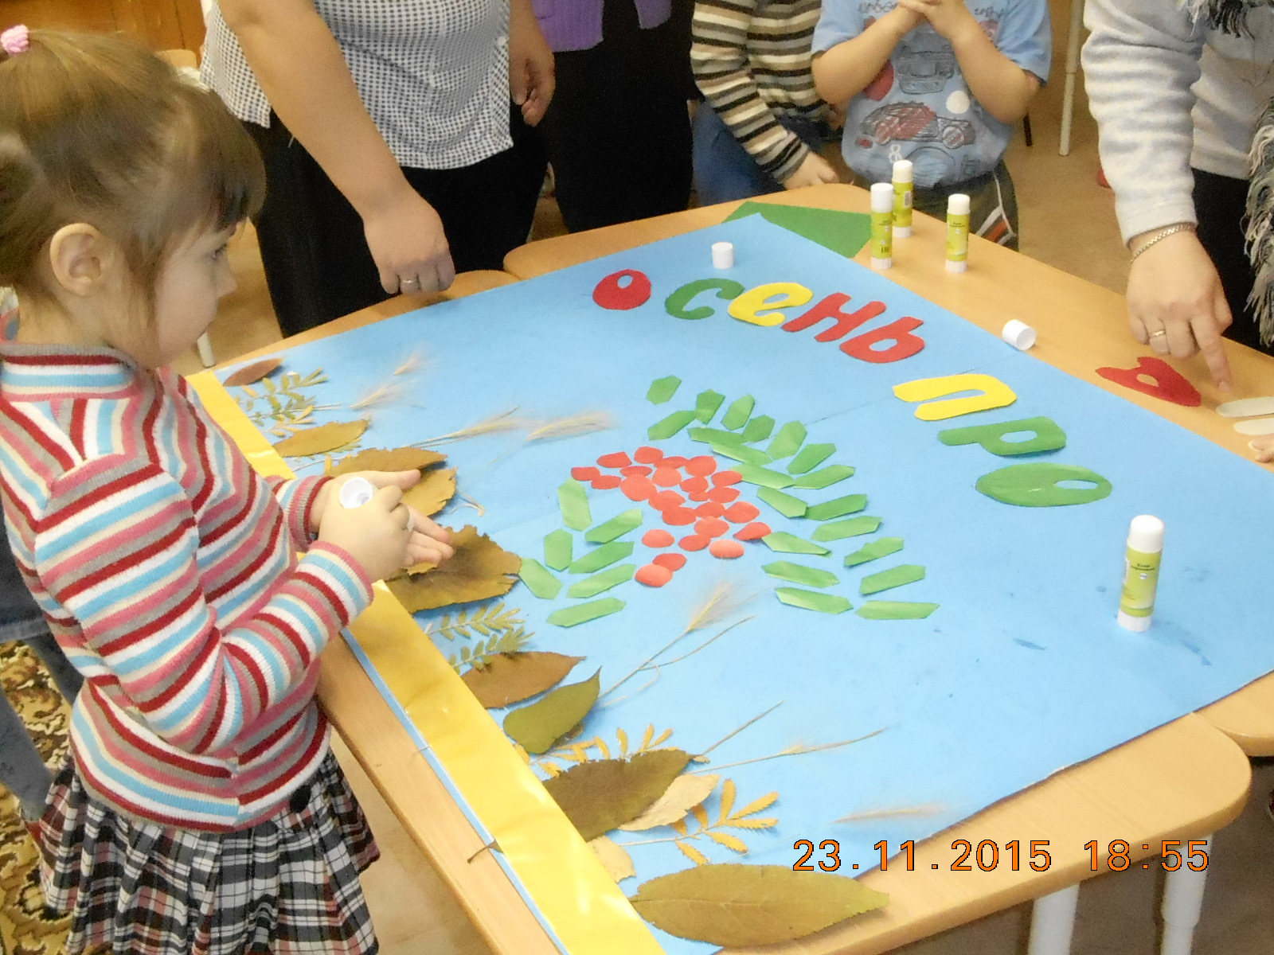

Slide 20
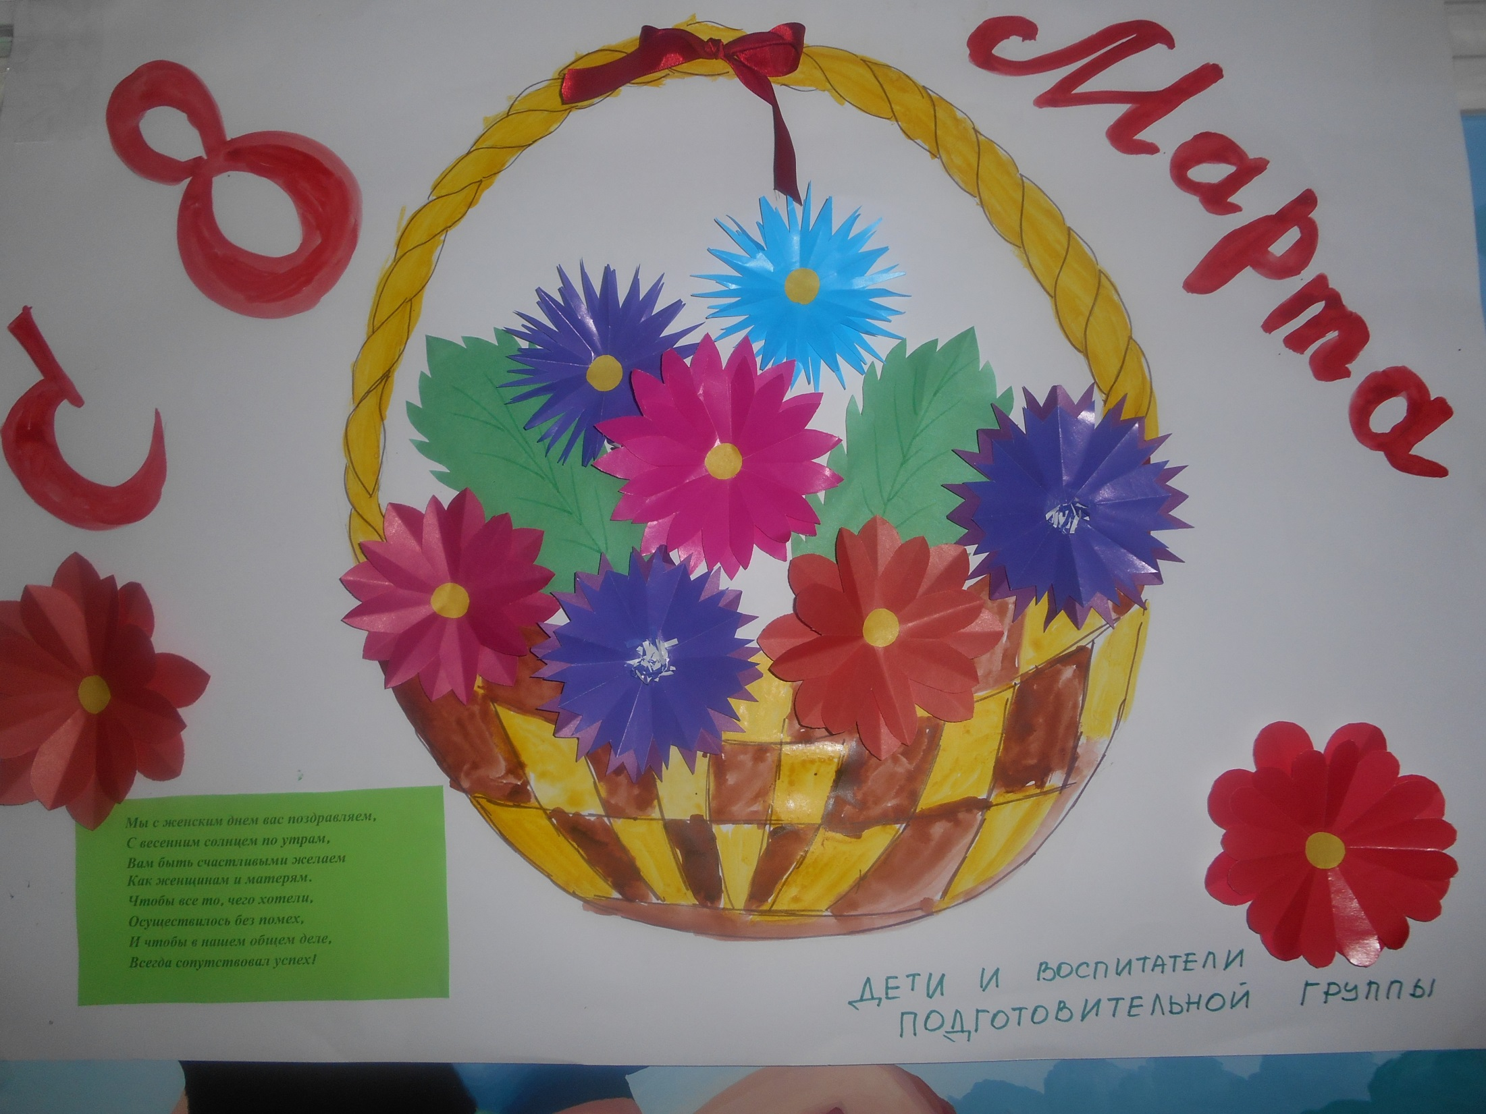

Slide 21
Художественная деятельность и детское творчество
Способствовать становлению позиции художника-творца, под­держивать проявления самостоятельности, инициативности, инди­видуальности, активизировать творческие проявления детей.
Совершенствовать изобразительную деятельность детей: стиму­лировать умение создавать работы по собственному замыслу, стрем­ление создать выразительный оригинальный образ, умение самостоя­тельно отбирать впечатления, переживания для определения сюжета, выбирать наиболее соответствующие образу изобразительные техники и материалы и сочетать их, планировать деятельность и достигать качественного результата, самостоятельно и объективно оценивать его, эффективно взаимодействовать с другими детьми в процессе выпол­нения коллективных творческих работ.
Совершенствовать технические и изобразительно-выразительные умения.

Slide 22
Основные формы и методы работы художественной деятельности и детского творчества
Дидактическая игра
Занимательные показы
Индивидуальная работа
Наблюдение
Рассматривание
Чтение
Обыгрывание незавершённого рисунка
Коллективная работа
Обучение
Индивидуальная работа,
Создание условий для выбора
Творческие задания
Выставки детских работ

Slide 23
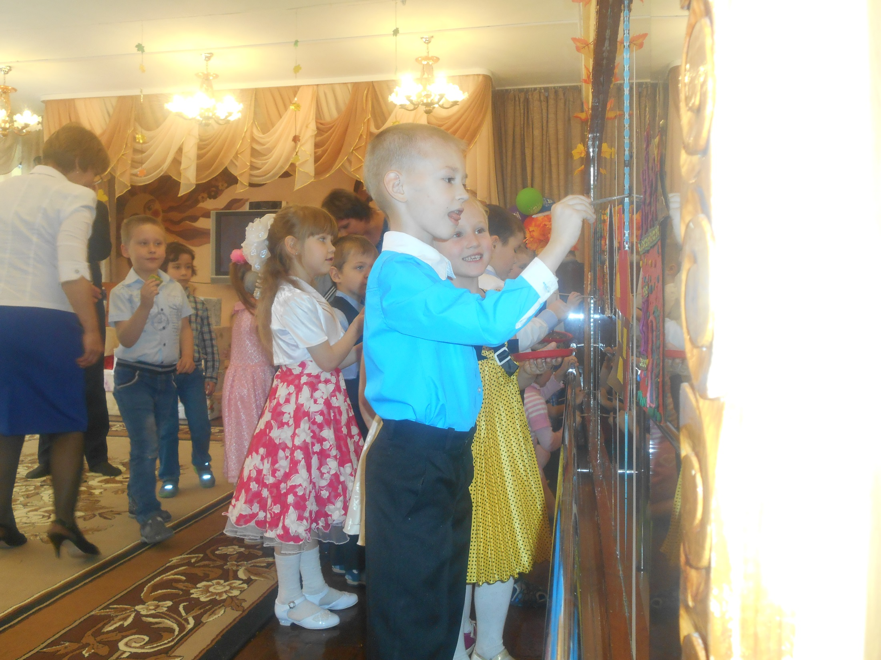

Slide 24
Приобщение к музыкальному искусству и развитие музыкально-художественной деятельности
направлено на достижение цели развития музыкальности детей, способности эмоционально воспринимать музыку через решение следующих задач:
- развитие музыкально-художественной деятельности;
- приобщение к музыкальному искусству.
Музыка как часть культуры, искусство, отражающее окружающую действительность в звуковых художественных образах, является одним из средств социализации детей дошко­льного возраста.

Slide 25
Виды художественной деятельности детей
Предметное рисование
Сюжетное рисование
Декоративное рисование
Аппликация
Лепка
Конструирование из бумаги
Конструирование из природного материала

Slide 26
Основные виды музыкальной деятельности
слушание музыки,
исполнение музыки
(пение, музыкально-
ритмические движения,
элементарное музицирование),
элементарное музыкальное творчество

Slide 27
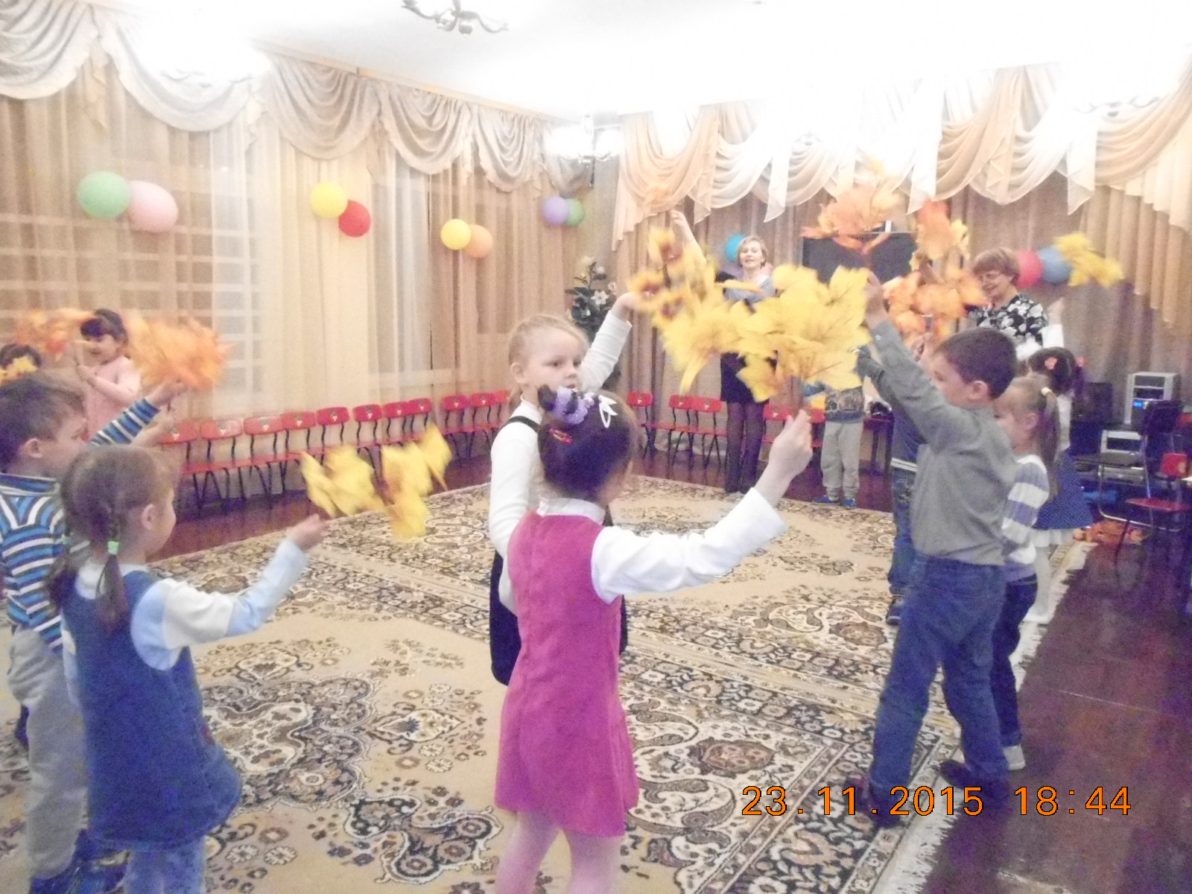

Slide 28
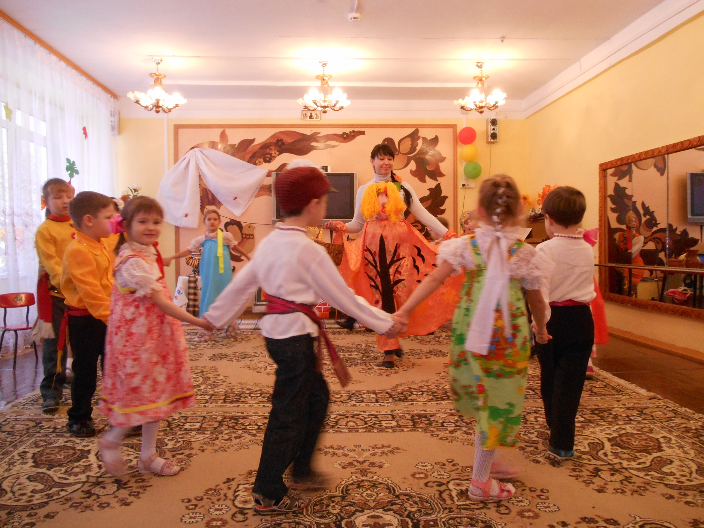

Slide 29
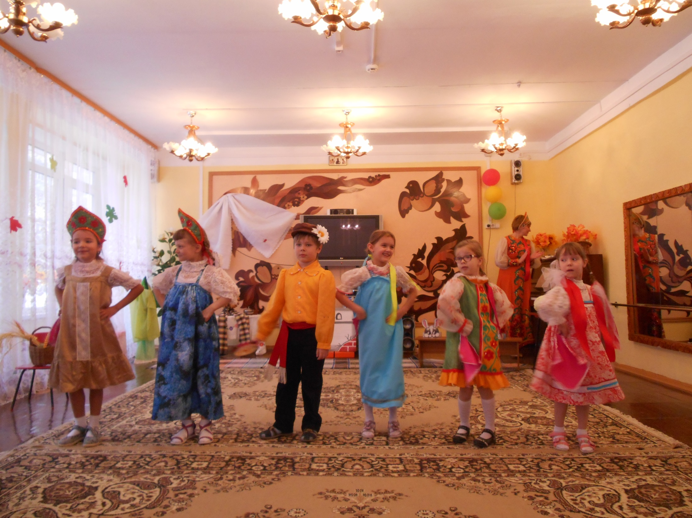

Slide 30
Основные формы и методы работы приобщения к музыкальному искусству
Занятия
Праздники, развлечения
Музыка в повседневной жизни:
-Другие занятия
-Театрализованная деятельность
-Слушание музыкальных сказок,
- Беседы с детьми о музыке;
-Просмотр мультфильмов, фрагментов детских музыкальных фильмов
- Рассматривание иллюстраций в детских книгах, репродукций, предметов окружающей действительности;
- Рассматривание портретов композиторов

Slide 31
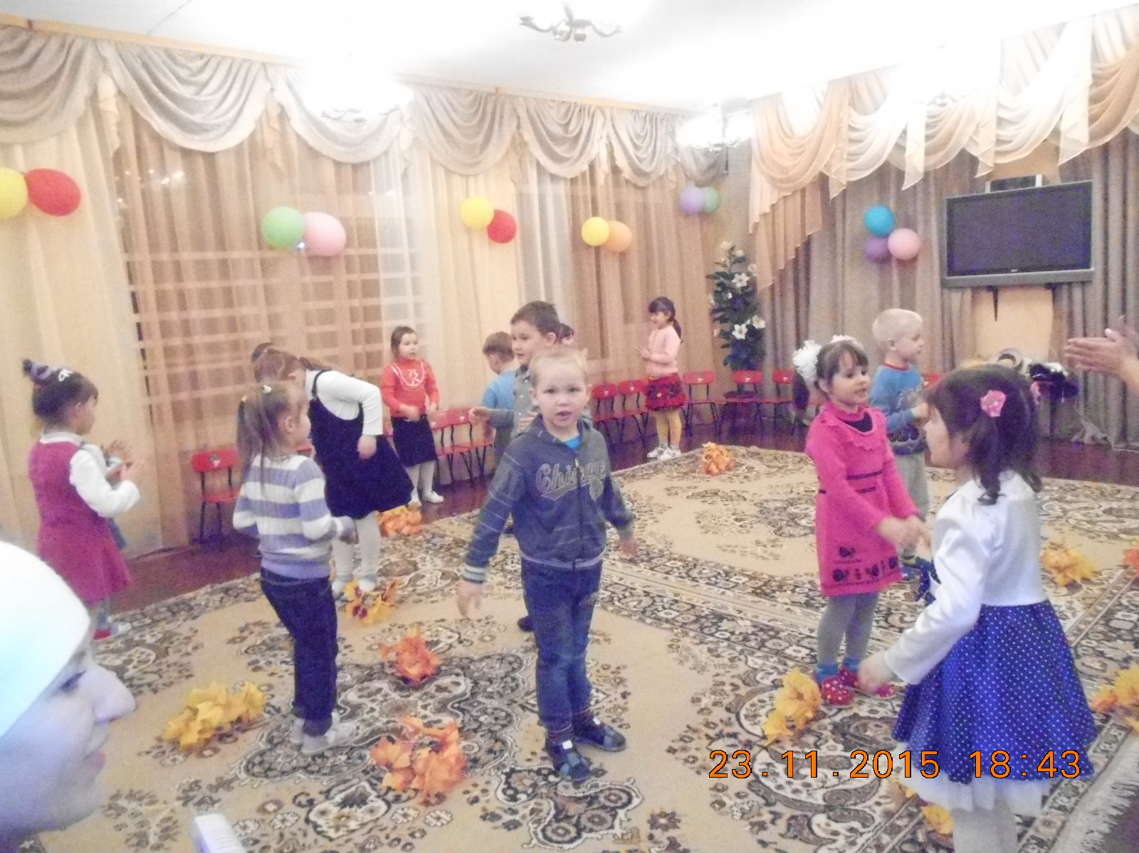

Slide 32
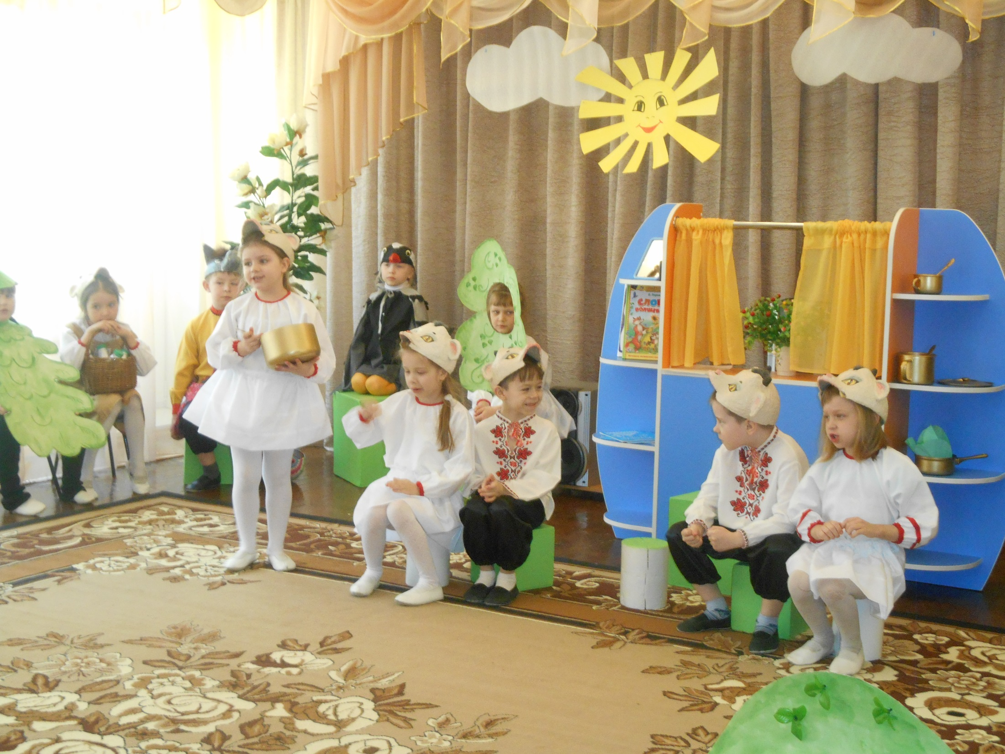

Slide 33
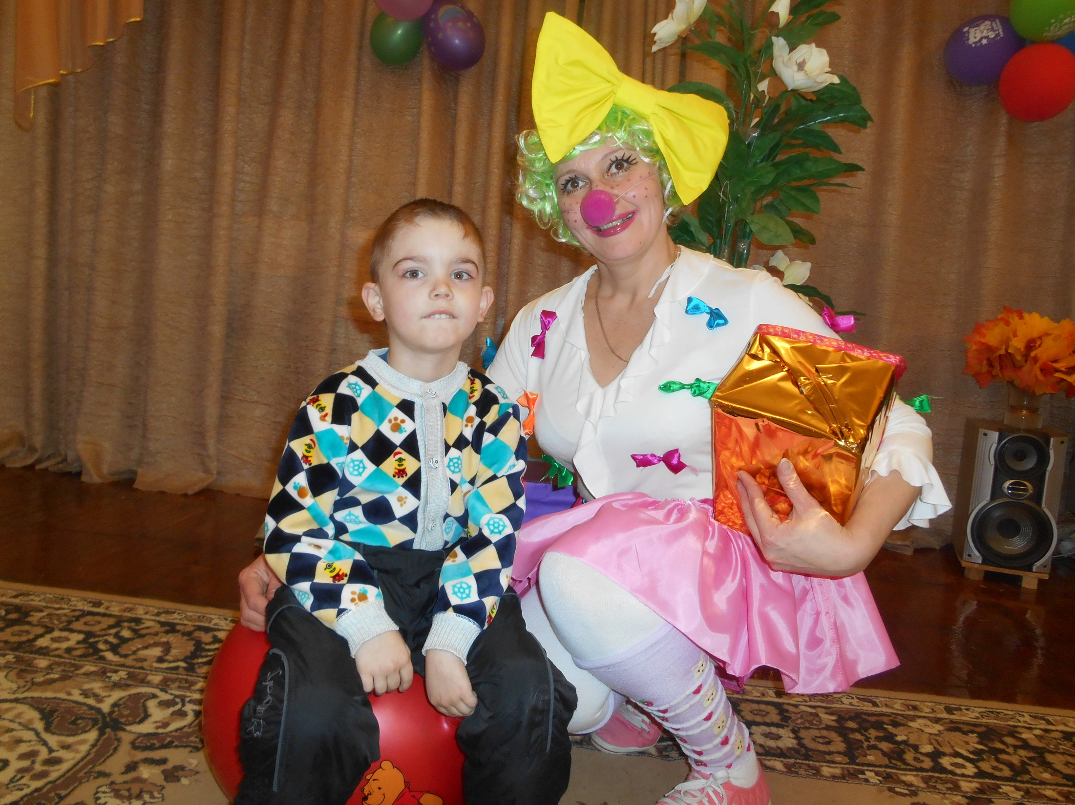

Slide 34
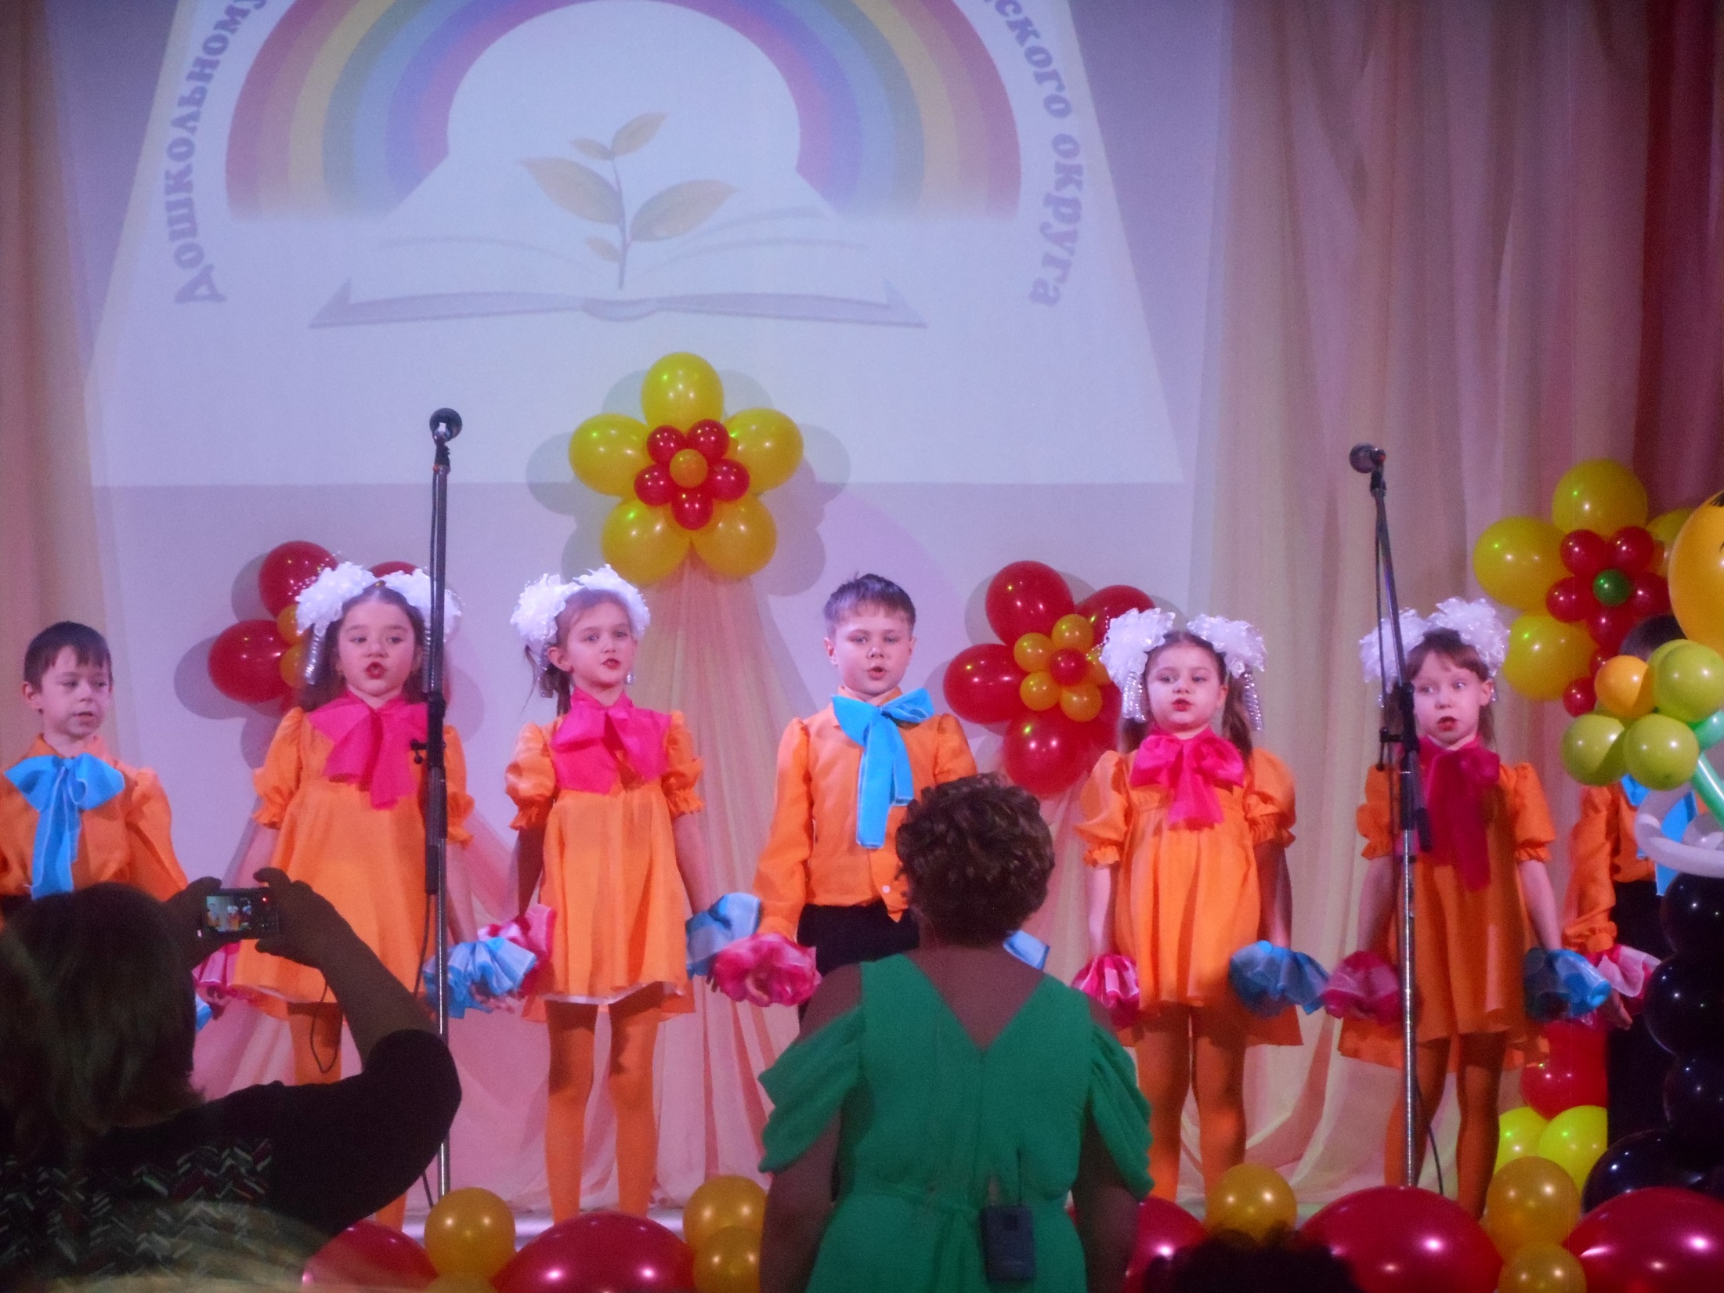

Slide 35
Благодарим за внимание!

